Slide 1
«Быть здоровыми хотим!»
Воспитатель:
Демирова С.Ш.

Slide 2
« Забота о здоровье — это важнейший труд воспитателя. От жизнерадостности, бодрости детей зависит их духовная жизнь, мировоззрение, умственное развитие, прочность знаний, вера в свои силы»
В. А. Сухомлинский

Slide 3
Цель : укрепить детский иммунитет и общее состояние здоровья детей.

Slide 4
Задачи : -Укреплять и охранять здоровье детей; -Правильное физическое развитие детского организма, повышение его сопротивляемости инфекциям; -Формировать представления детей о здоровье, особенностях его сохранения и укрепления. -Повышать интерес детей к здоровому образу жизни через разнообразные формы и методы физкультурно-оздоровительной работы.

Slide 5
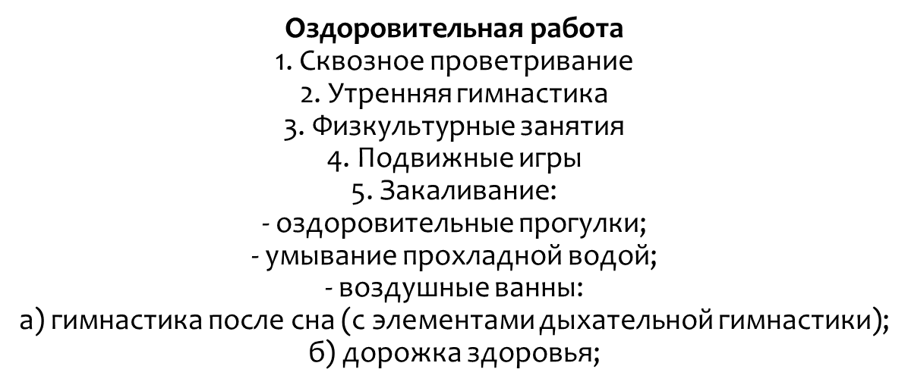

Slide 6
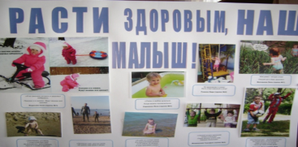
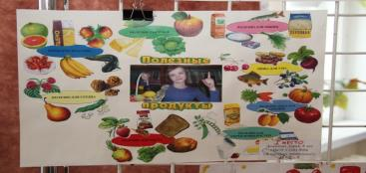
Методы работы с родителями:
беседы;
просьбы о помощи в оформлении и обогащении спортивного центра в группе;
задания;
папки-передвижки;
консультации.
Выставка «Живые витамины»

Slide 7
Формы организации здоровьесберегающей работы с детьми:

Slide 8
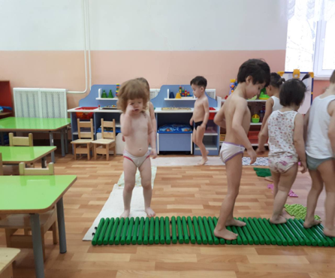
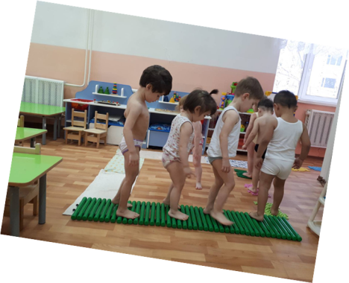
Гимнастика бодрящая, закаливание форма проведения различна: упражнения на кроватках, обширное умывание, ходьба по дорожкам «здоровья», лёгкий бег из группы в спортзал с разницей температуры в помещениях и другие.

Slide 9
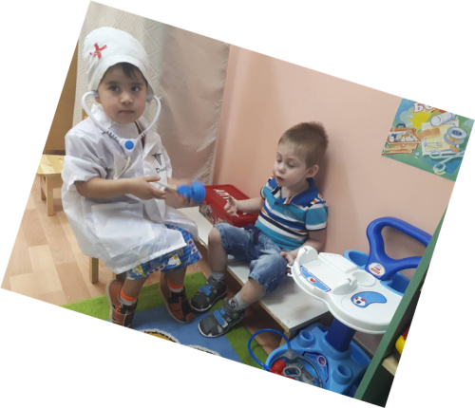
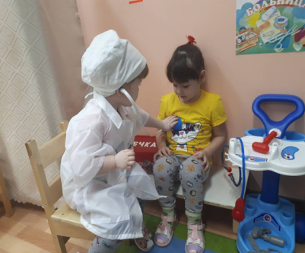
Сюжетно-ролевая игра : «Больница»

Slide 10
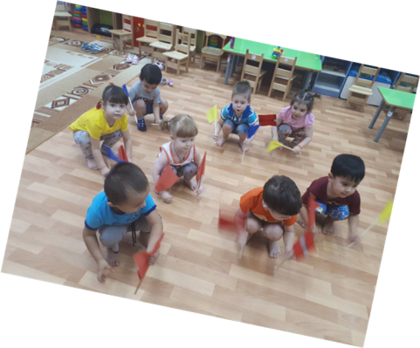
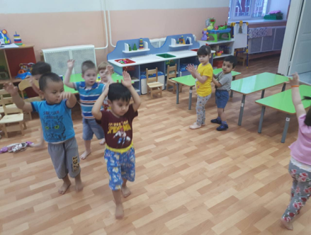
Подвижные и спортивные игры подбираются в соответствии с возрастом ребёнка, местом и временем её проведения. В детском саду используем лишь элементы спортивных игр.

Slide 11
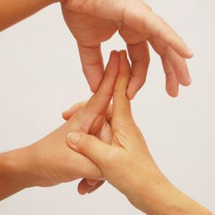
Гимнастика пальчиковая рекомендуется всем детям, особенно с речевыми проблемами. Проводиться в любой удобный отрезок времени.

Slide 12
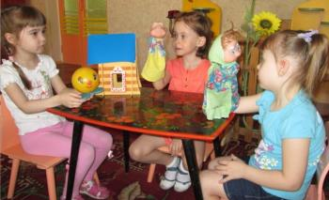
Сказкотерапия используется для психо-терапевтической и развивающей работы. Сказку может рассказывать взрослый, либо это может быть групповое рассказывание.

Slide 13
План реализации проекта.
С 22.01 по 27.01- утренняя гимнастика
«Весёлые погремушки» . - гимнастика после сна «Заинька – зайчишка »(с элементами дыхательной гимнастики). - хождение босиком по дорожке здоровья
- употребление чеснока в зимний период(чесночные амулеты).

Slide 14
Образ конечного результата. | Критерии оценки.
Создана здоровьесберегающая и развивающая среда, обеспечивающая комфортное пребывание ребенка в детском саду. | -массажеры; - дорожки здоровья картотека дидактических игр. - наблюдения за детьми

Slide 15
Спасибо за внимание

